Slide 1
ОБУЧЕНИЕ НА ТЕМА
„Конкуренция - национално право. Антимонополно законодателство - практика на СЕС. Правомощия на органите по защита на конкуренцията. Съотношение с основните свободи на ЕС. Европейско патентно право. Практика на ОХИМ. Защита на търговските марки съгласно актовете на Европейския съюз“
Директива за антитръстови искове за обезщетение
ЛЕКТОР
Хелена Пеновски
05 – 07.06.2014 г.
гр. Правец

Slide 2
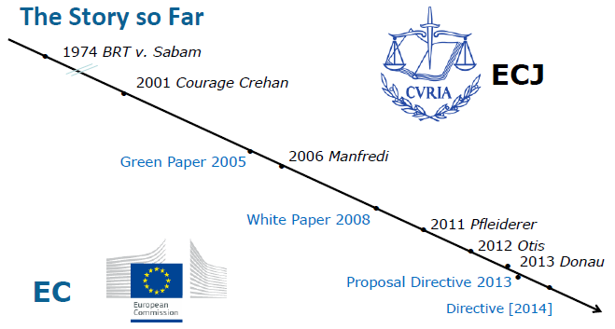
Какво се случи досега

Slide 3
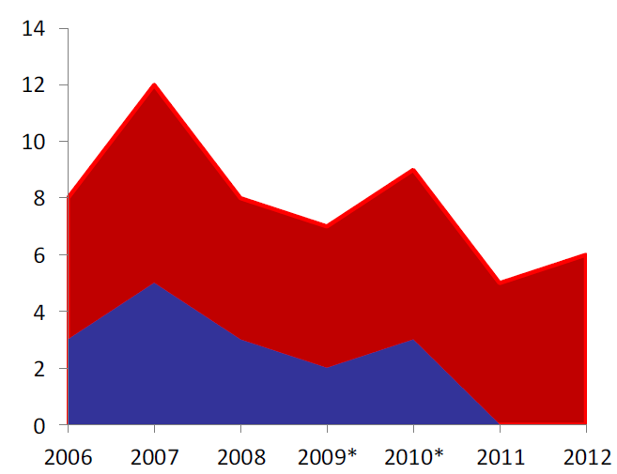
Липса на ефективна компенсация
Въпреки тенденцията на нарастване, в периода 2006 – 2012 г. по-малко от 25% от решенията на Комисията са последвани от искове за вреди
Решения на ЕК за забрана
Решения, последвани от искове
* Включва решение за повторно приемане

Slide 4
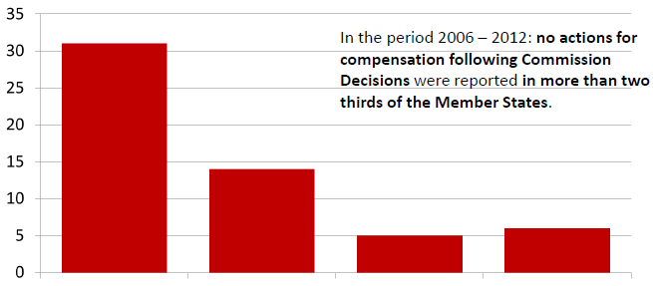
Неравномерно прилагане на вътрешния пазар
Искове за обезщетения– Решения на Комисията
В периода 2006 – 2012 г.: не са докладвани искове за обезщетение по решения на Комисията в над две трети от държавите-членки.
Великобритания Германия Нидерландия Други
държави-членки

Slide 5
Директива, която предстои да бъде приета скоро
Европейският парламент одобри ревизирания текст на предложението на 17 април. Предложението е изпратено до Съвета на министрите на ЕС за окончателно одобрение.
Текстът се основава на предложение на Комисията от юни 2013 г. и отразява резултата от преговорите между Парламента и Съвета (обикновена законодателна процедура).
След като директивата бъде приета, държавите-членки ще разполагат с 2 години за прилагане на нейните разпоредби в своите национални правни системи.

Slide 6
Две основни цели
Да се помогне на гражданите и фирмите да предявяват искове за вреди, ако същите са жертви на нарушения на антитръстовите правила на ЕС, като например картели и злоупотреби с господстващо пазарно положение. За тази цел директивата премахва практическите трудности, срещани от жертвите при опитите им да получат обезщетение пред национален съд или извън съда.
Да се оптимизира взаимодействието между частните искове за обезщетение за вреди и публичното правоприлагане, да се запази ролята на органите за защита на конкуренцията в разследването и санкционирането на нарушенията, както и да се запазят и укрепят стимулите за компаниите да си сътрудничат с органите за защита на конкуренцията, особено в рамките на “leniency”* програмата.
*Leniency - политика на комисията за защита на конкуренцията по освобождаване от санкция или намаляване на санкциите в случай на участие на предприятията в таен картел

Slide 7
Цялостно ефективно правоприлагане
Антитръстови правила на ЕС
НАЦИОНАЛНИ СЪДИЛИЩА
КОМИСИЯ
&
НАЦИОНАЛНИ ОРГАНИ В ОБЛАСТТА НА КОНКУРЕНЦИЯТА
Частно съдебно изпълнение
Публично съдебно изпълнение

Slide 8
Право на обезщетение в ЕС
Всеки, който е претърпял вреди чрез нарушаване на антитръстовите правила на ЕС, има право на пълно обезщетение.
Директивата определя, че правото на пълно обезщетение се отнася до:
действителна загуба;
загуба на печалба; и
плащане на лихва от момента на настъпване на вредата, докато не бъде изплатено обезщетение.

Slide 9
Мерки за улесняване на обезщетение
Страните ще имат по-лесен достъп до доказателствата, от които се нуждаят.
Ищците ще могат да разчитат на окончателно решение на национален орган за защита на конкуренцията за установяване на нарушение.
Ще бъдат изяснени давностните срокове. Лицата, понесли вреди от нарушение на правото в областта на конкуренцията, ще имат минимум 1 година, за да предявят иск за обезщетение, след като решението за нарушение от страна на органа по защита на конкуренцията става окончателно.
Ако увеличението на цените, причинено от нарушението, е било "прехвърлено" по веригата на разпространение, тези, които в крайна сметка са претърпели вреда, ще имат право да предявят иск за обезщетение.
Съдилищата ще имат правомощията да оценят вредата. Ще има оборима презумпция, че картелите причиняват вреда.
Ще бъде по-лесно да се уредят претенциите за обезщетение за вреди извън съда.

Slide 10
Мерки за защита на публичното правоприлагане
Правилата за разкриване на доказателства съдържат 2 изключения, отнасящи се до доказателствата в преписката на органа за защита на конкуренцията:
  Копоративни изложения по програмите за освобождаване от глоби и намаляване на техния размер и заявления за постигане на споразумение не могат да бъдат разкривани.
  Определена информация, предоставена в рамките на производствата по публично правоприлагане, може да бъде разкрита само след приключване на разследването.
  Като изключение от принципа на солидарната и индивидуалната отговорност, при които ко-нарушителите са солидарно отговорни за цялата вреда, причинена от дадено нарушение, получателят на имунитет ще бъде преди всичко отговорен само към собствените си клиенти (или доставчици).

Slide 11
Ключови разпоредби

Slide 12
Разкриване на доказателства (чл. 5)
Съдът може да осъди страна или трета страна да разкрие съответните доказателства (определени части или категории), които са под техен контрол.
Условия:
  основателност на иска за обезщетение
  доказателството трябва да бъде от значение за обосноваване на претенцията
  категориите на доказателствата трябва да се определят възможно най-точно и стриктно
  обхватът на разкриване трябва да бъде пропорционален
Съдът може да разпореди разкриването на доказателства, съдържащи поверителна информация, обект на осигуряване на ефективна защита.

Slide 13
Разкриване на доказателства (чл. 6)
В допълнение към стандартните правила (чл. 5), се прилагат специални правила за разкриване на доказателства, включени в досието на орган за защита на конкуренцията:
  Копоративни изложения по програмите за освобождаване от
  глоби и намаляване на техния размер и заявления за постигане на споразумение не могат да бъдат разкривани (чл. 6 (6))
Три категории на доказателства могат да бъдат разкрити само след приключване на разследването (чл. 6 (5)):
  Информация, изготвена от лице, специално за целите на производството на орган за защита на конкуренцията (например отговорите на страната на искане за информация, отправено от органа)
  Информация, изготвена от органа и изпратена на страните в хода на производството (като например изявления на възражения)
  Заявления за постигане на споразумение, които са били оттеглени

Slide 14
Разкриване на доказателства (чл. 6)
Допълнителни специални правила за доказателствата по преписки на органа за защита на конкуренцията:
Допълнителни критерии за оценка на пропорционалността на искането за разкриване на информация, включително - при определени обстоятелства - необходимост да се гарантира ефективността на публичното правоприлагане
Органът за защита на конкуренцията може да представи становище относно пропорционалността на искането за разкриване във връзка с доказателствата, включени в неговото досие.
Съдът може да постанови органът за защита на конкуренцията да разкрие доказателства от неговата преписка, ако съответното доказателство не може да бъде разумно получено от страна или от трета страна.

Slide 15
Ограничения по отношение на използването на доказателства (чл. 7)
За защита на пълния ефект на ограниченията за разкриване на доказателства (чл. 6), чл. 7 предвижда съответните граници по отношение на използването на доказателства, които са получени от лице, единствено чрез достъп до преписката на органа за защита на конкуренцията:
  Доказателства, които никога не могат да бъдат разкривани (чл. 6 (6)), или могат да бъдат разкрити само след приключване на разследването (чл. 6 (5)) ще се считат (завинаги или временно) недопустими по искове за обезщетение за вреди. (Държавите-членки могат да изберат да постигнат същия ефект и чрез други средства, освен недопустимост.)
Доказателство, което не е обхванато от чл. 6 (5) или 6 (6), ако е получено единствено чрез достъп до преписката, може да се използва само в рамките на иск за обезщетение от тези, които са го получили, или от техни наследници (правоприемство на придобиването на иск).

Slide 16
Разкриване – санкции (чл. 8)
Националните съдилища ще имат правомощия да налагат ефективни, пропорционални и възпиращи санкции на страни, трети страни и техните законни представители, в случай на:
  Отказ да се съобразят с решението за оповестяване;
  Унищожаване на приложими доказателства;
  Отказ да се защити поверителната информация; или
  Нарушаване на ограничения върху използването на доказателства.
  Съдът може да извлече неблагоприятни изводи срещу страна (която например не успее да разкрие доказателства)

Slide 17
Ефект на решенията на националните органи по конкуренция (чл. 9)
Установяването на нарушение в окончателното решение на национален орган за защита на конкуренцията, представлява:
Неопровержимо доказателство за нарушението пред националните съдилища в същата държава-членка, в която е функционира органът за защита на конкуренцията
Годно (prima facie) доказателство за нарушението пред националните съдилища в други държави-членки
Ефектите са ограничени до материалния, времевия, личния и географския обхват на решението.

Slide 18
Давностни срокове (член 10)
Повече правна сигурност по отношение на давностните срокове, в рамките на които лицето, понесло вреди от нарушение на
правото в областта на конкуренцията, може да предяви иск и предоставяне на ефективна възможност на жертвите да предявят иск след приключване на публичното разследване.
  Давностните срокове не могат да започнат да текат преди страната, понесла вредата, да бъде наясно с нарушението.
  Давностните срокове не могат да започнат да текат преди нарушението да е прекратено.
  Давностните срокове следва да са с продължителност най-малко 5 години.
  Давностните срокове трябва да бъдат преустановени или прекъснати по време на разследването на органа за защита на конкуренцията - това позволява да се предприеме действие след като органът за защита на конкуренцията приключи разследването

Slide 19
Солидарна отговорност (чл. 11)
Стандартно правило за отговорност (чл. 11 (1)): Предприятията, които са нарушили закона за конкуренцията чрез съвместно поведение ,са солидарно отговорни за причинените вреди; лицето с нарушен интерес има право да изиска пълно обезщетение от всеки един от съ-нарушителите, докато не бъде напълно компенсирано.
Стандартно правило за вноски (чл. 11 (4)): Размерът на вноските между съ-нарушителите трябва да се определи с оглед на относителната им отговорност за причинените вреди, (критерии - например оборот, пазарен дял или роля в картела – предмет на националното законодателство).

Slide 20
Отговорност на лице, освободено от глоби (чл. 11)
Отговорност към лицата, понесли вреди(чл. 11 (3)): Лице, освободено от глоби, е солидарно отговорено за:
  Неговите преки или непреки клиенти или доставчици; и
  Други засегнати лица, само когато пълно обезщетение не може да бъде получено от съ-нарушителите
Лимит на вноските (чл. 11 (4), член 11 (5)): По отношение на вредите, причинени на клиенти или доставчици на нарушителите, приносът на лицето, освободено от глоби, не трябва да надвишава размера на вредите, причинени на неговите директни или индиректни клиенти или доставчици. По отношение на вреди, причинени на други лица (като конкуренти или umbrella клиенти), се прилагат стандартните правила.
Малки и средни предприятия са освободени от солидарната отговорност при строги условия

Slide 21
Прехвърляне на надценка (чл. 12 и 16)
Общи разпоредби, отнасящи се до отношенията между прехвърляне на надценка и правото на пълно обезщетение:
- Както директните, така и индиректните клиенти, могат да претендират за обезщетение
- Трябва да се избягва свръхкомпенсация и недостатъчна компенсация
- Прехвърлянето не засяга правото да се предяви иск за обезщетение за пропуснати ползи
- Националните съдилища следва да имат правомощието да определят делът на прехвърлне
→ Комисията следва да изготви насоки за изчисляване дела на прехвърляне

Slide 22
Прехвърляне на надценка (чл. 13)
Нарушител
Правна сигурност по отношение на защитата от прехвърляне
Когато пряк купувач претендира за обезщетение, нарушителят може да поиска защита от прехвърляне
Тежестта на доказване е на нарушителя
Увеличение на цените
Преки купувачи
Увеличение на цените
Непреки купувачи

Slide 23
Прехвърляне на надценката (чл. 14)
Нарушител
Улесняване на исковете за прехвърляне
• Непреките купувачи имат проблеми с доказването на прехвърлянето
• Непреките купувачи реализират печалби от оборима презумпция за прехвърляне
• Оборва се, ако ответникът докаже пред съда, че не е имало (цялостно) прехвърляне
Увеличение на цените
Преки купувачи
Увеличение на цените
Непреки купувачи

Slide 24
Превишаване на надценката (чл. 15)
Нарушител
• Избягване на свръхкомпенсация или недостатъчна компенсация в резултат от множество действия на различни нива във веригата на доставки
• Съдилищата следва да вземат предвид действията, свързани с едно и също нарушение, но заведени от други нива (или съдебни решения, получени в резултат от такива действия).
Увеличение на цените
Преки клиенти
Увеличение на цените
Непреки клиенти

Slide 25
Количествено определяне на антитръстова вреда
Количественото определяне е много сложна дейност по антитръстови дела. След като страните установят, че са претърпяли вреда, те са изправени пред трудности при установяване на точния размер на щетите.
Съобщение на Комисията и Практическо ръководство за количествено определяне: подпомагат националните съдилища и страните по отношение на основните методи и техники за количествено определяне на антитръстовата вреда и предлагат идеи за вреди, причинени обикновено от нарушаване на антитръстовите правила.
Практическото ръководство е изготвено в тясно сътрудничество с икономисти и съдии по конкурентното право (през 2011 г. бяха проведени семинари за икономисти и обществено обсъждане на проекта на ръководството).

Slide 26
Количествено определяне на антитръстова вреда (чл. 17)
Национален съд има правото да определи размера на вредата, ако това е практически невъзможно или е изключително трудно точно да се определи количествено подобна вреда.
Налице е презумпция, че картелите причиняват вреди → въз основа на Проучването Oxera от 2009 г. и друга икономическа литература: повече от 90% от картелите предизвикат вреда, свързана с надценка.
Възможно е органите за защита на конкуренцията да подпомогнат националните съдилища в количественото определяне на вредата

Slide 27
Разрешаване на спорове чрез консенсус (чл. 18-19)
Отлагателно действие: давностни срокове, право да останат висящи съдебни производства (не повече от 2 години).
Възможност органът за защита на конкуренцията да вземе предвид консенсусни решения преди вземане на решение като смекчаващ фактор при определянето на размера на глобата
Ефект на частични решения по последващи искове за вреди:
- След решението, искът за уреждане на засегнатото лице се намалява с размера на уреждане на съ-нарушителя при вредата
- Решение за неплащане на вноски от съ-нарушители, освен като длъжници от последна инстанция (освен ако не е изрично изключено в решението)
- При определяне на вноските, националните съдилища трябва да вземат предвид предишни (частични) решения за всеки един от съ-нарушителите

Slide 28
Благодаря за вниманието!

